Slide 1
कहानी सदियों पुरानी
हम आपको ले चलते है ....
की ओर

Slide 2
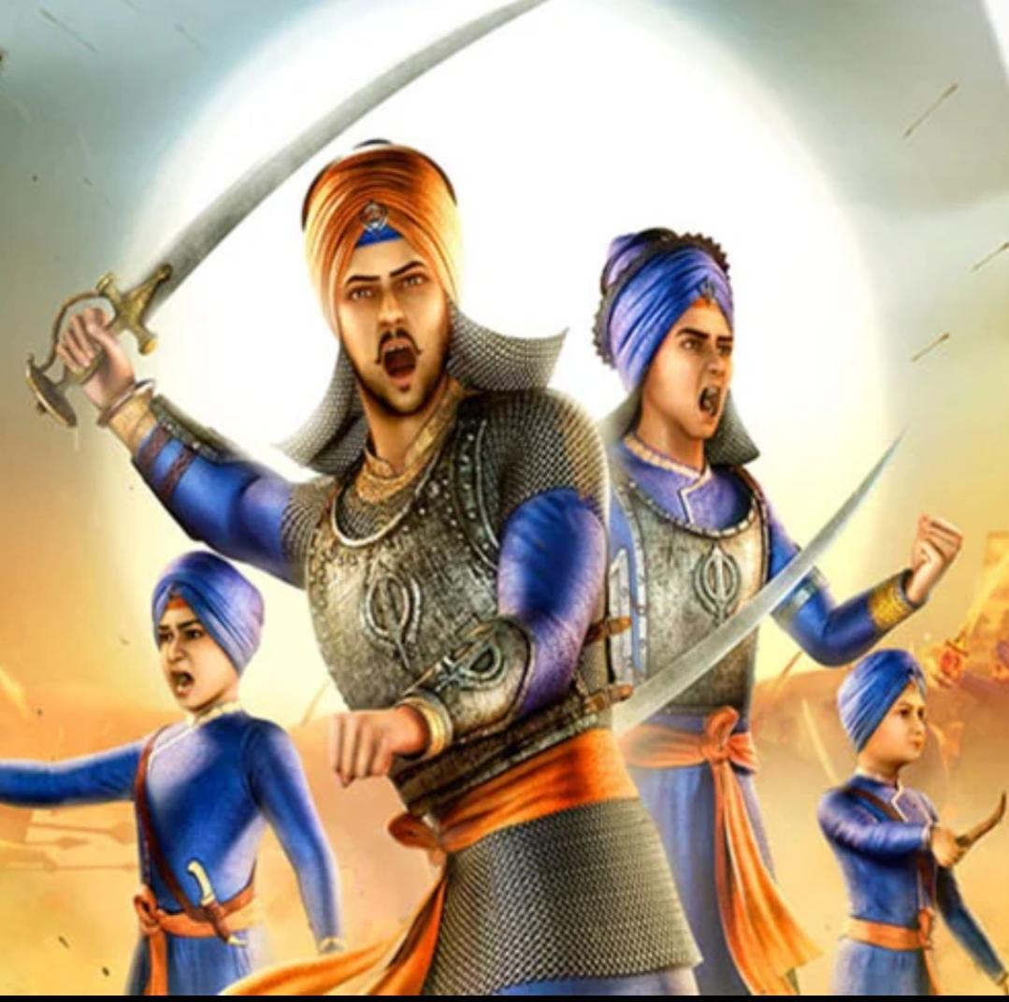

Slide 3
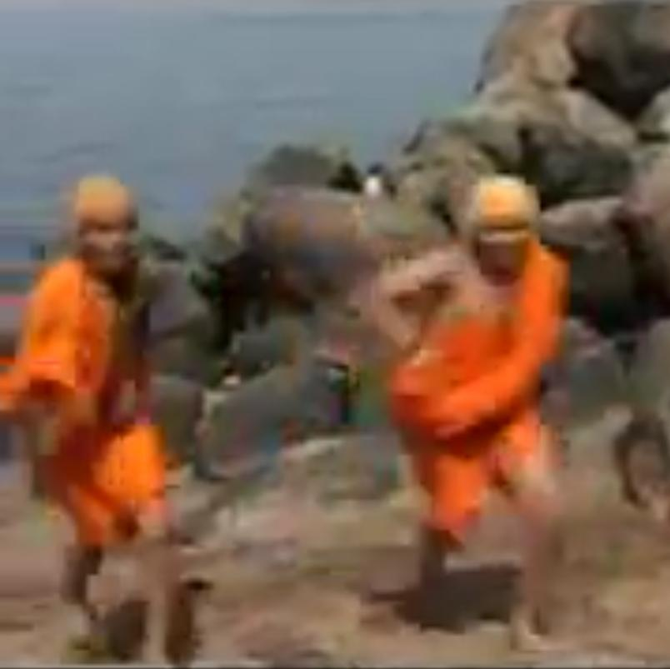

Slide 4
अब आती है प्रश्नों की बारी -
1
1.दोनों भाइयों के नाम क्या थे ?

Slide 5
2.जो मुनि बन गए उनका नाम तथा उनकी विशेषता बताइए ?

Slide 6
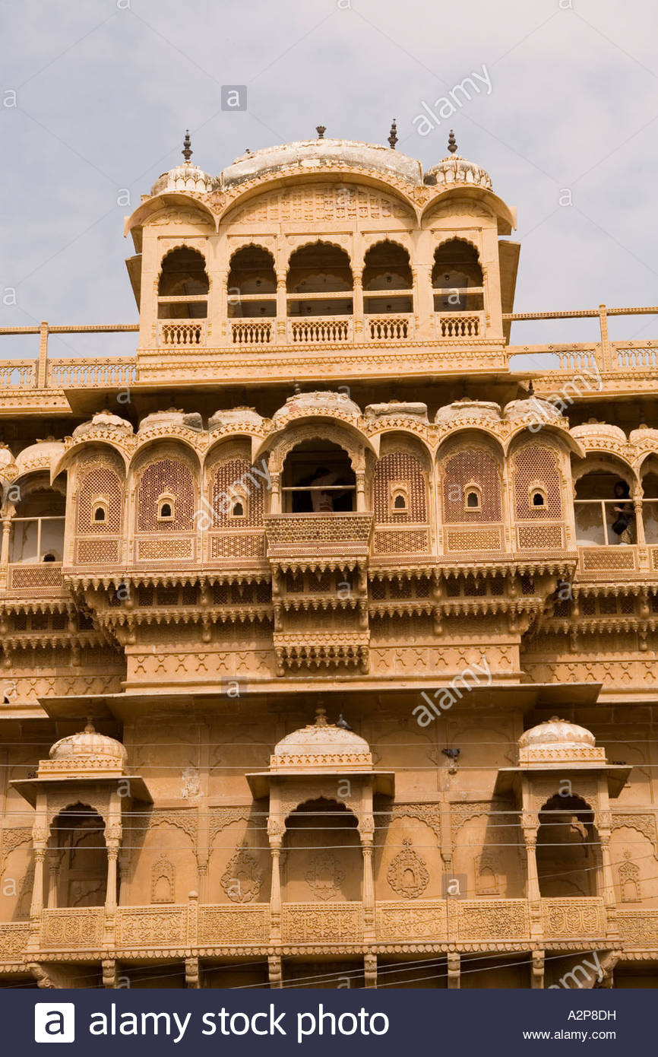

Slide 7
अब आती है प्रश्नों की बारी -
2
1.दोनों भाइयों के नाम क्या थे ?

Slide 8
2.दोनों भाइयों के वैराग्य का कारण क्या था ?

Slide 9
अब आती है प्रश्नों की बारी -
3
1.बालक ने कितने वर्ष मे मुनिदीक्षा ली ?

Slide 10
2.छोटे से मुनिराज का नाम क्या था ?

Slide 11
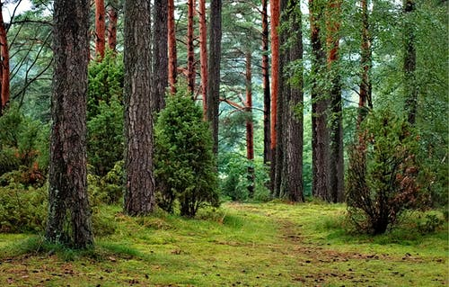

Slide 12
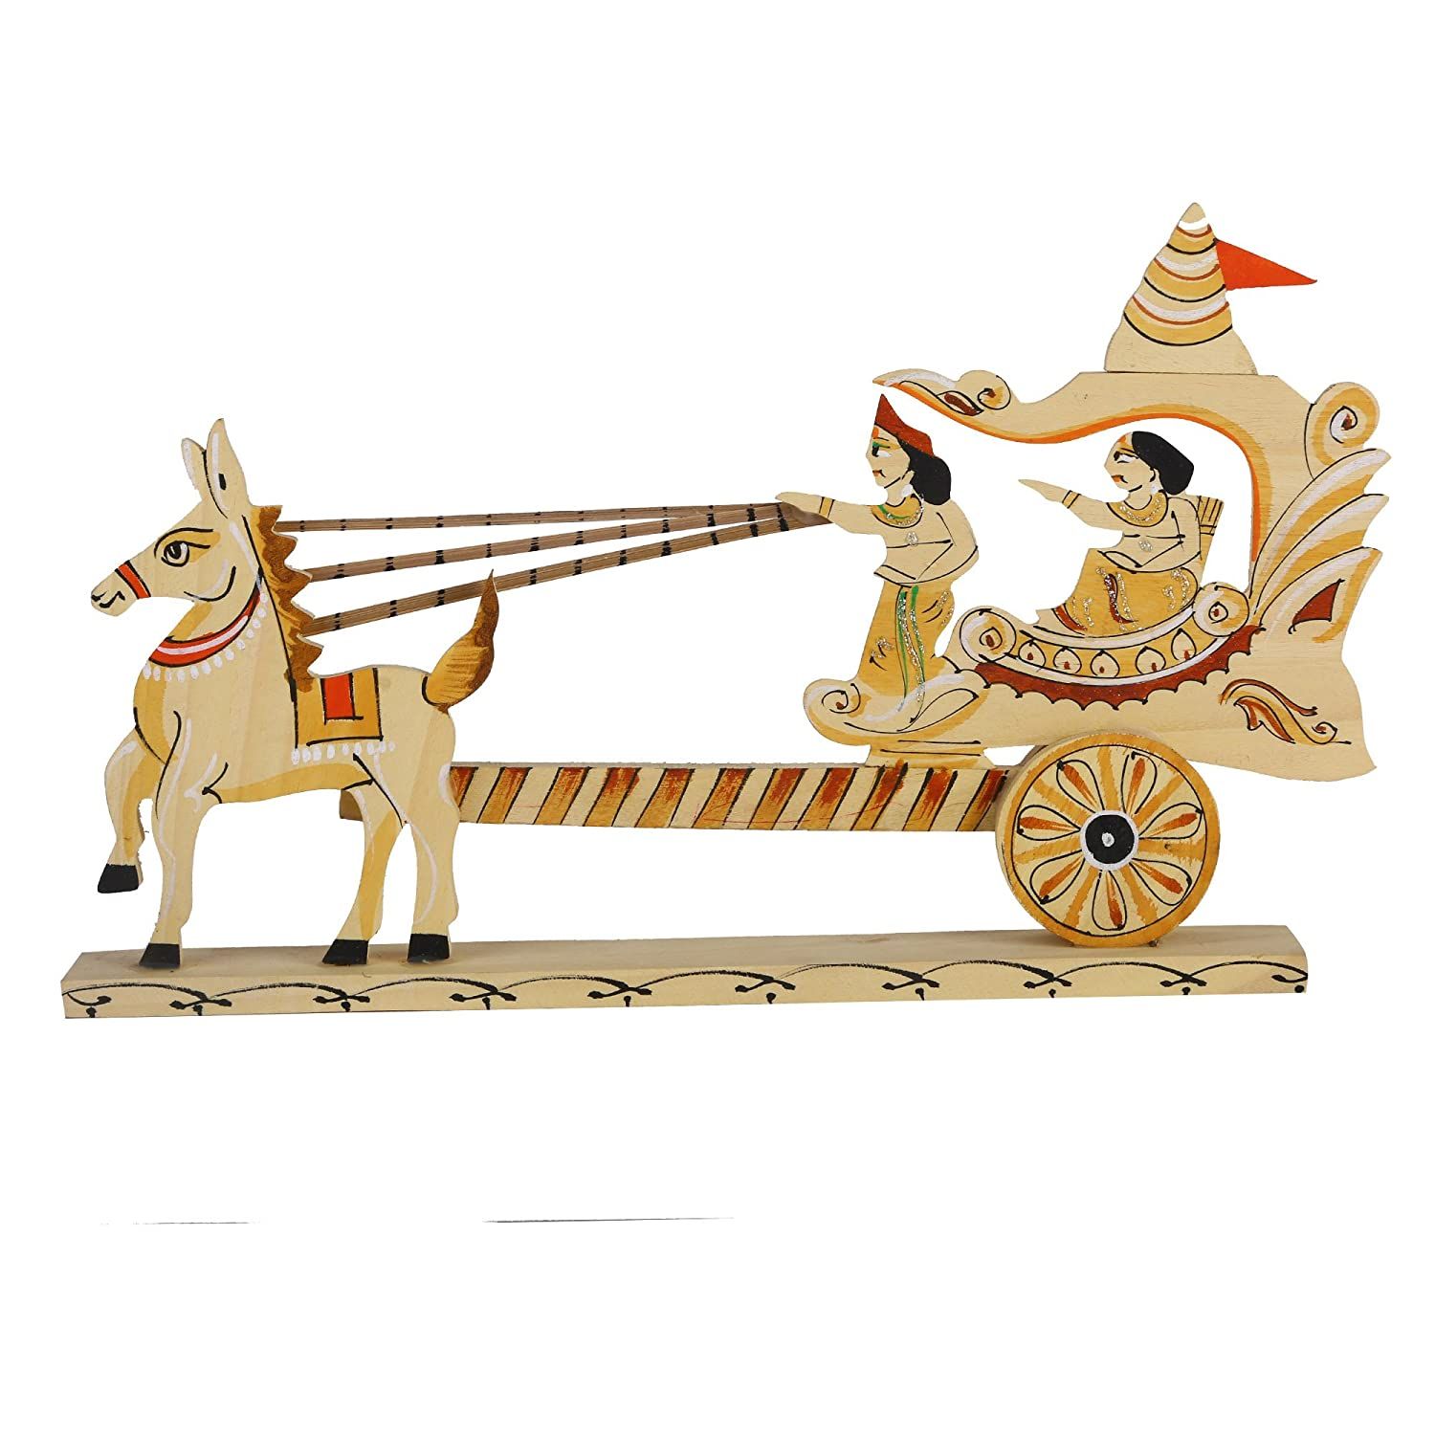

Slide 13
अब आती है प्रश्नों की बारी -
4
1. सति का नाम क्या है और उन्होंने सारथी के साथ क्या संदेश भेजा ?

Slide 14
2. सारथी का नाम क्या था ?

Slide 15
अब आती है प्रश्नों की बारी -
5
1. पण्डित जी का नाम क्या है और कैसे हुआ उपयोग का दुरुपयोग ?

Slide 16
2. पण्डित जी द्वारा किस ग्रंथ का कार्य सम्पन्न हुआ ?

Slide 17
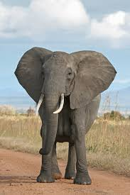

Slide 18
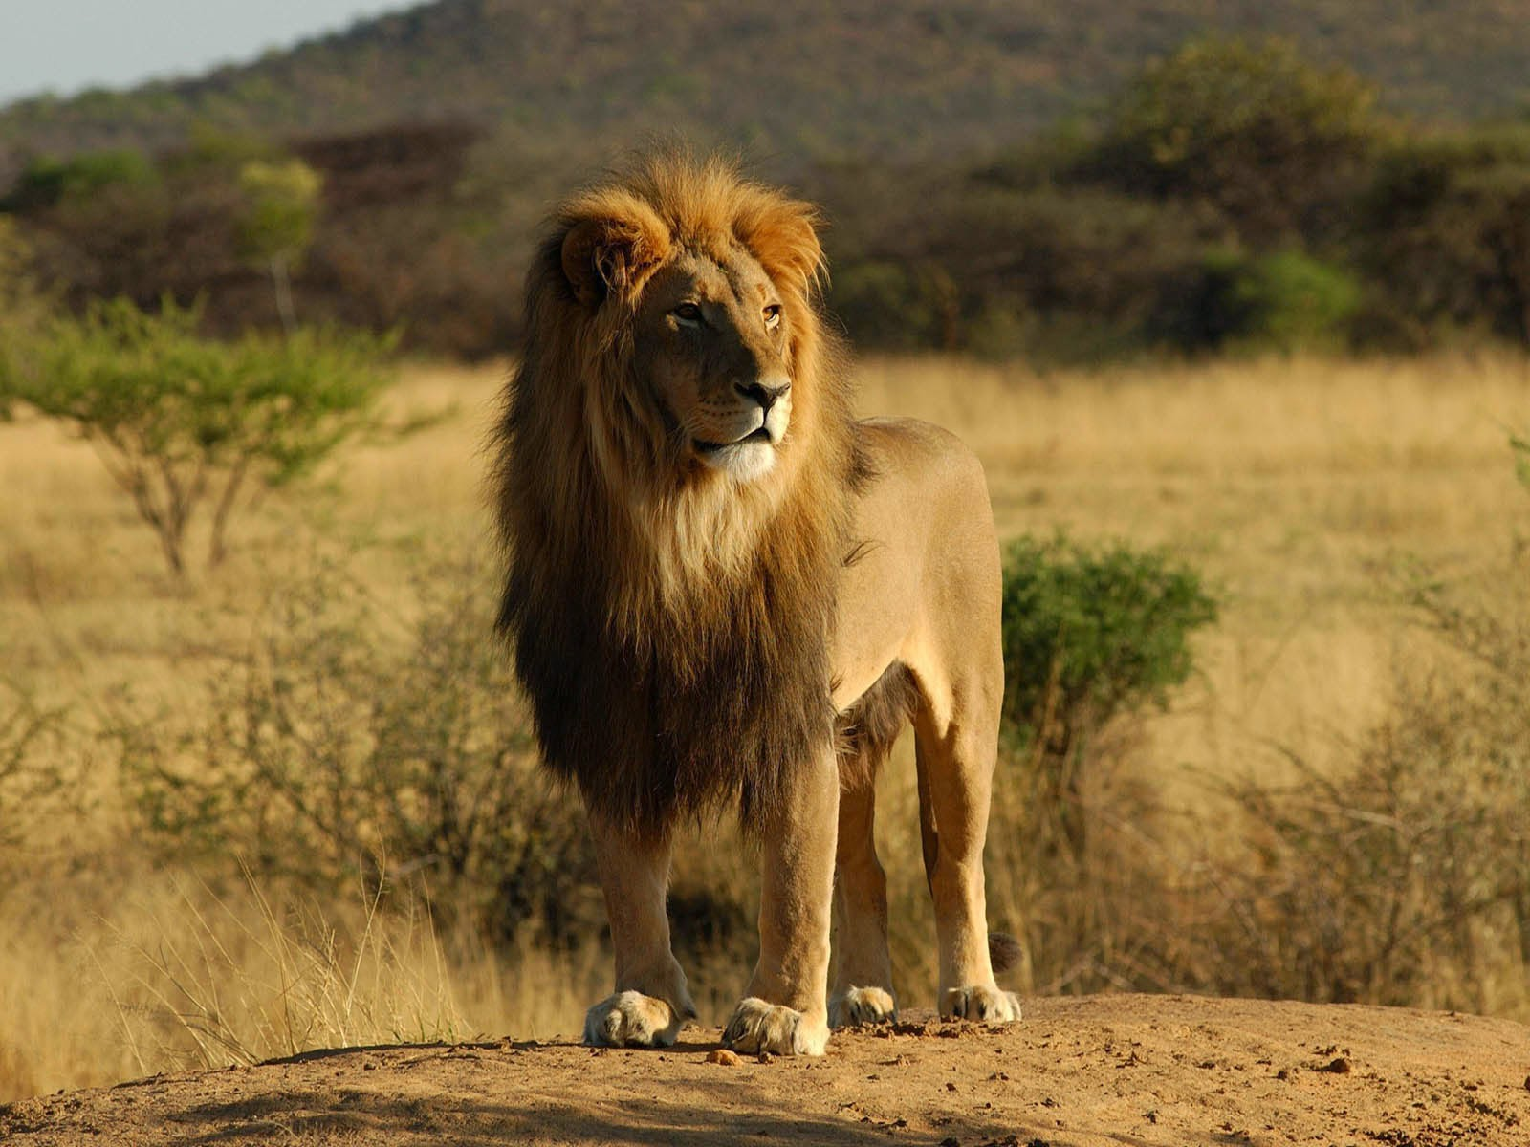

Slide 19
अब आती है प्रश्नों की बारी -
6
1. सिंह किस तीर्थंकर का जीव था तथा उसे आत्मज्ञान कैसे हुआ ?

Slide 20
2. हाथी किस तीर्थंकर का जीव था तथा उसे आत्मज्ञान कैसे हुआ ?

Slide 21
अब आती है प्रश्नों की बारी -
7
1. इस उदाहरण से क्या सिद्धांत घटित होता है ?

Slide 22
2. ये उदाहरण किस ग्रंथ का है ?

Slide 23
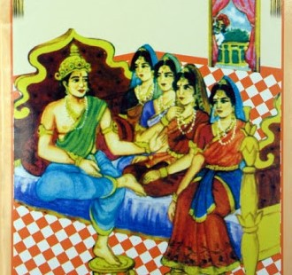

Slide 24
अब आती है प्रश्नों की बारी -
8
1. राजकुमार का नाम बताकर इस पंक्ति को पूरा करे
अवसर तो जब होगा तब ...

Slide 25
2. चारों पत्नियों के नाम बताइए ?

Slide 26
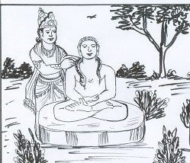

Slide 27
अब आती है प्रश्नों की बारी -
9
1. मुनिराज का उपसर्ग किसने दूर किया तथा मुनिराज का नाम बताइए ?

Slide 28
2. राजा का नाम बताइए और राजा ने जैन धर्म क्यों अंगीकार किया ?

Slide 29
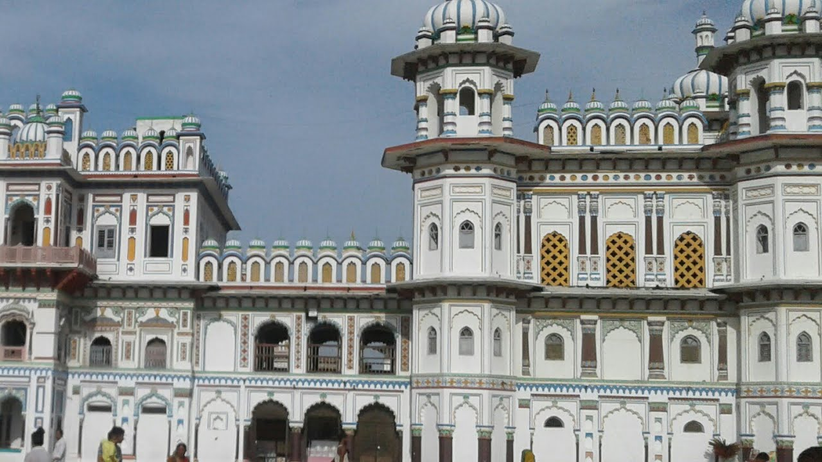

Slide 30
अब आती है प्रश्नों की बारी -
10
1. राजा क्या था ? उनका नाम बताइए

Slide 31
2. नगर वासी का समाधान कैसे हुआ ?

Slide 32
जय जिनेन्द्र

